Slide 1
Acento Prosódico
La mayor intensidad con la que se pronuncia una sílaba en una palabra.
Sílaba tónica
Vómito, vomitó, carretera.
¡Todas las palabras en español tienen única y exclusivamente una sílaba tónica!
Sílaba átona
Vómito, vomitó, carretera.

Slide 2
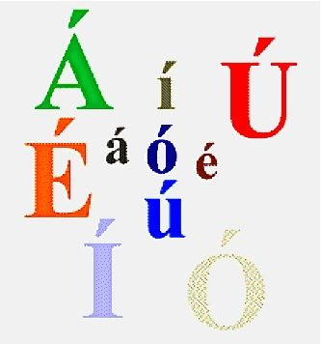
Tilde diacrítica
Es una tilde que se le agrega a una palabra que permite distinguir palabras que pertenecen a diferentes categorías gramaticales, pero que se escriben igual.
El (artículo) <-> Él (pronombre personal)
Te (pronombre personal) <-> Té (sustantivo de bebida)
Tu (pronombre posesivo) <-> Tú (pronombre personal)

Slide 3
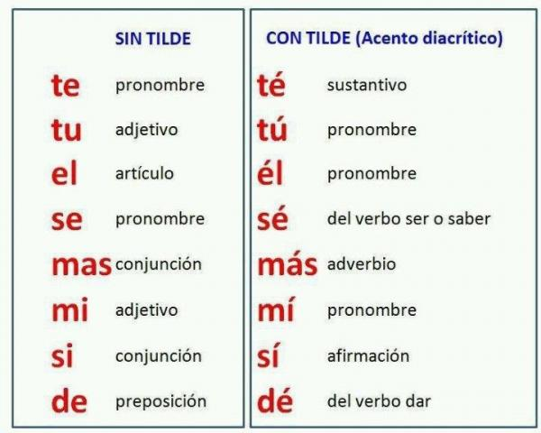
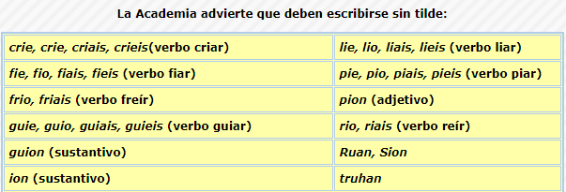
Monosílabos
Se refiere a palabras que tienen una sílaba.
Mono (uno) y syllabe (letras que forman un sonido).
Por lo general, los monosílabos no se tildan.
La tabla abajo muestra palabras comunes que usualmente se consideran bisílabos que se tildan por consideración de la pronunciación. Pero que son monosílabos.

Slide 4
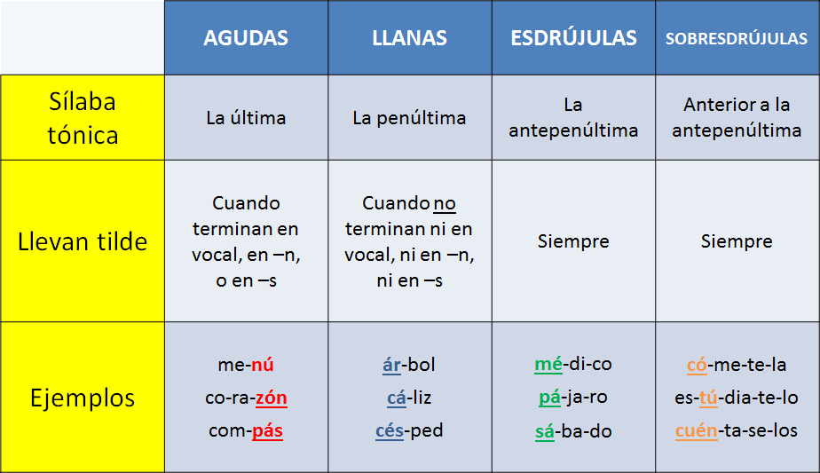
Polisílabos

Slide 5
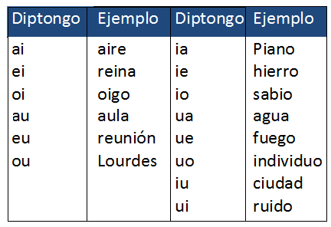
Diptongos
Conjunto de dos vocales que se pronuncian en una misma sílaba.
La H no impide la formación de un diptongo.
¿Cuándo aparece un diptongo?
¿Cuándo se tilda un diptongo?
Cuando existe una vocal abierta y una vocal cerrada o viceversa. Siempre y cuando la cerrada no sea tónica. De ser así se tilda. Ejemplo: oí, ahí.
Siguiendo las reglas generales de acentuación
Diptongos compuestos por vocal abierta tónica y cerrada átona o viceversa. Siempre se tilda en la vocal abierta.
Que se combinen dos vocales cerradas.
Ejemplos: después, náutico, murciélago.
Diptongos compuestos por vocales cerradas, la tilde se coloca en la segunda vocal
Ejemplos: cuídate, lingüístico.

